Slide 1
Virtuální realita
Specifické formy tréninku

Slide 2
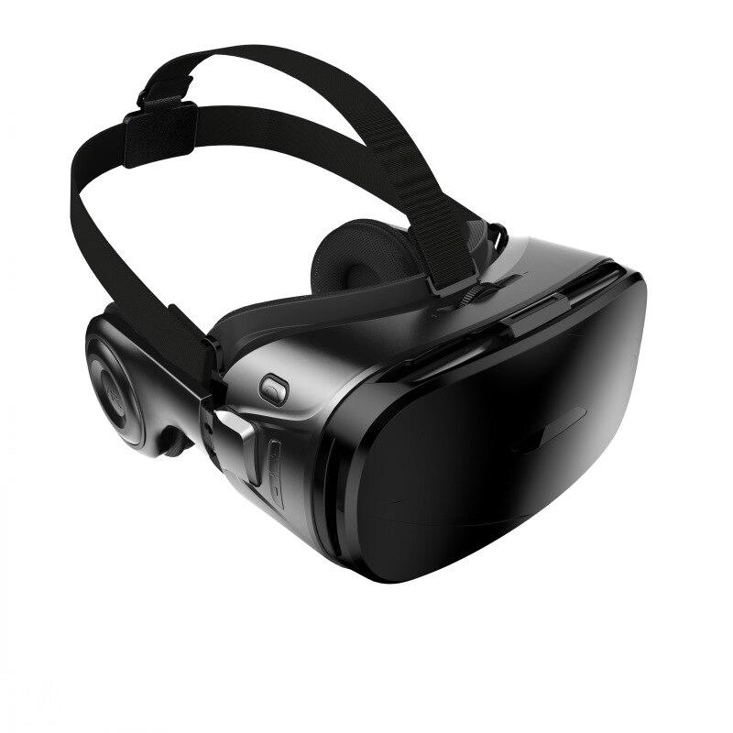
Definice pojmů
simulace prostředí ať už skutečného či fiktivního počítačem a zahrnuje zrakový a někdy též sluchový vjem pro uživatele s prvky interaktivnosti
(Skrze tyto podněty tak zařízení virtuální reality umocňuje pocit přítomnosti ve virtuálním světě v jejím uživateli)
Typické zařízení head mounted display, případně projekce na zdi/displeje

Slide 3
Možnosti
nepohlcující virtuální realita (non-immersive virtual reality)
  Externí ovladač → projekce pohybů na obrazovku
pohlcující virtuální reality (immersive virtual reality)
  head mounted display + sensory
  navádí k možnému využití této technologie v procesu řízení pohybu a motorického učení
  technologie je schopna ihned poskytnout zpětnou vazbu a tím možnost korekce daného pohybu

Slide 4
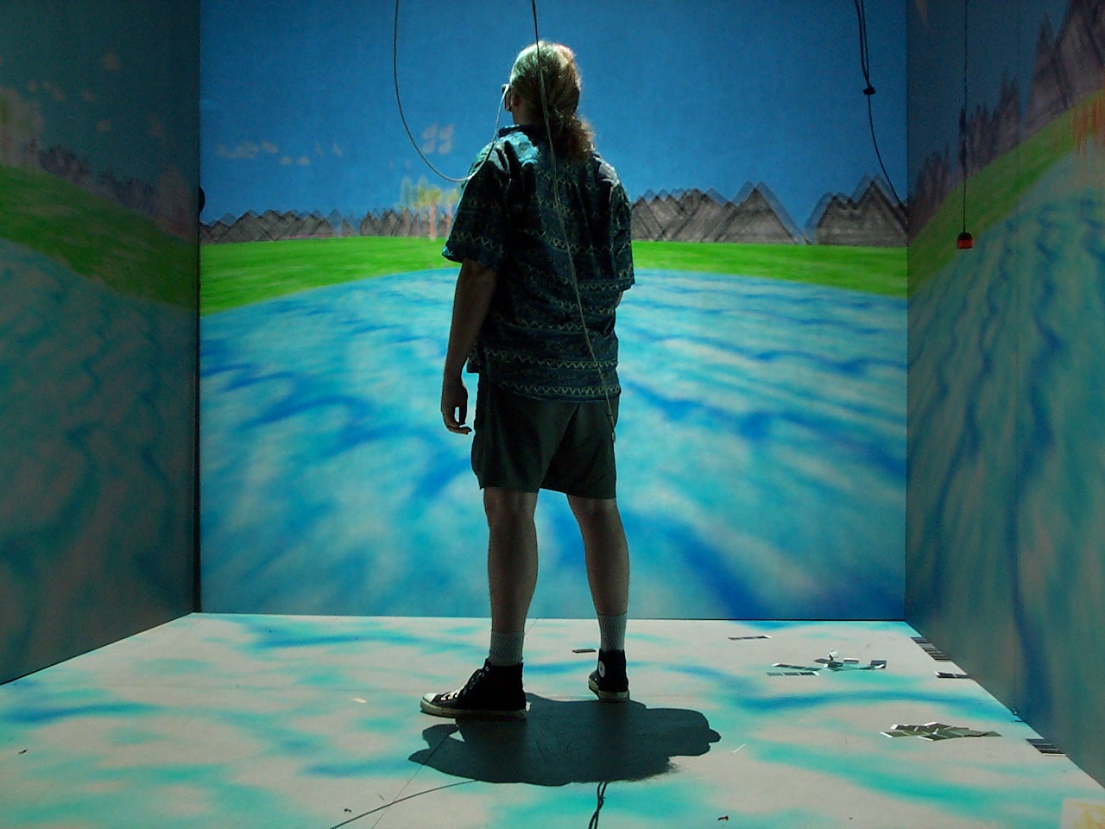
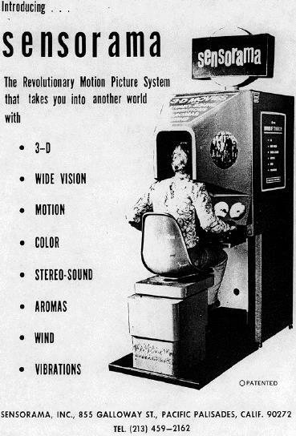
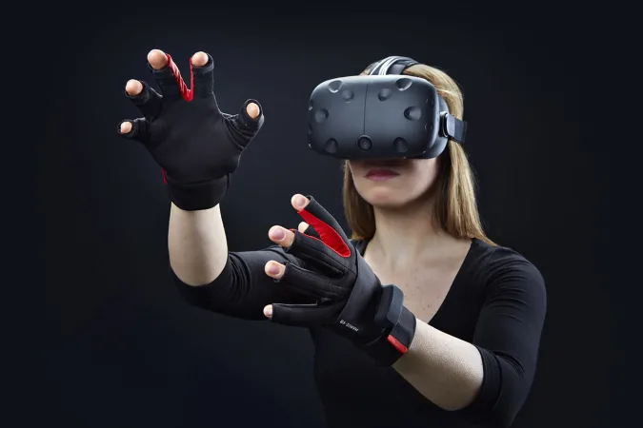
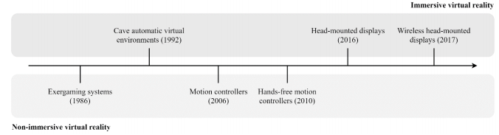
Historie

Slide 5
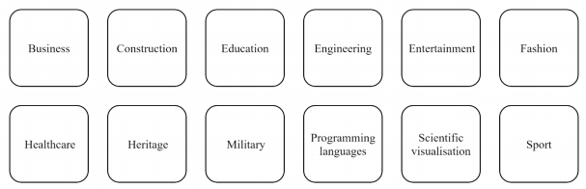
Možnosti využití
V rehabilitaci zatím není evidence, že by VR byla nadřazena, ale potenciál tkví především ve okamžité zpětné vazbě
V medicíně jako tréninkový nástroj pro chirurgy, „virtuální operace“

Slide 6
Využití ve sportu
VR ve sportu se osvědčilo u aktivit nižší až střední intenzity. Využítí u aktivit pro starší populaci (zabezpečeném místě, ale zároveň získat vjemový prožitek z virtuálního světa, který dává pohybové aktivitě další přidanou hodnotu).
Právě nezměrná variabilita možností je hlavní výhodou virtuální reality. Zařízení virtuální reality nám dokáže nasimulovat téměř jakoukoliv situaci, což může být ve sportovní přípravě neocenitelný prvek.
výhodou tréninku ve virtuálním světě je rovněž možnost libovolného opakování žádaných situací
VR jako sekundární metoda prevence zranění (zlepšení reakcí na podněty a efektivnějšímu řešení situací)
VR v období zranění sportovce

Slide 7
VR jako nástroj pro hodnocení
Odpalování v baseballu (Ranganathan et Carlton, 2007)
Brankářů házené (Viganis et al, 2015)
Fotbalových brankářů (Stinson et al, 2014)

Slide 8
Limitace
HMD – například běh na běhátku, pocení se
CAVE – bezpečnejší, ale nižší míra „zanoření“
Sport (exercises) X erergames (typicky herní konzole s fyzickým pohybem, který je překračuje definici sedavé činnosti)

Slide 9
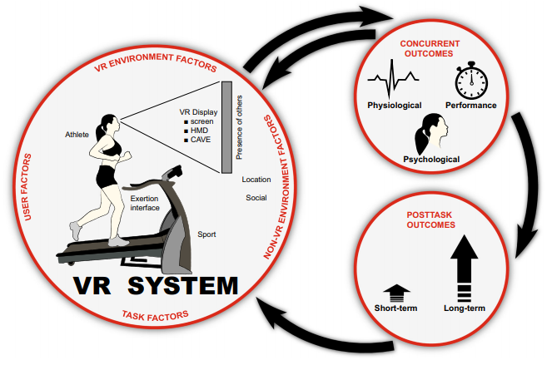
Model interaktivity VR ve sportu (Neumann et al, 2017)

Slide 10
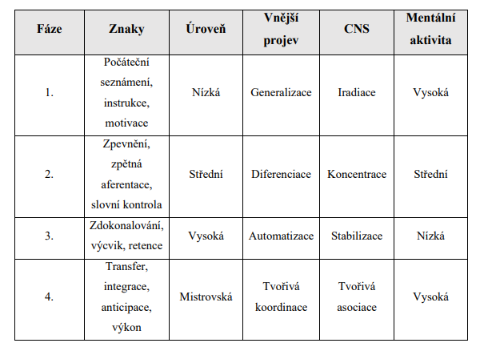
Fáze motorického učení (Dovalil, 2008)

Slide 11
Literatura
Neumann, D. L., Moffitt, R. L., Thomas, P. R., Loveday, K., Watling, D. P., Lombard, C. L., ... & Tremeer, M. A. (2018). A systematic review of the application of interactive virtual reality to sport. Virtual Reality, 22(3), 183-198.
KUPKA, Martin. Využití virtuální reality ve sportovní přípravě. [online]. Brno, 2020 [cit. 2022-03-30]. Dostupné z: https://is.muni.cz/th/br3rd/. Diplomová práce. Masarykova univerzita, Fakulta sportovních studií. Vedoucí práce Jan CACEK.

